Slide 1

Vt 12 Alasjärvi–Huutijärvi
Suomen kannattavin yhteysvälihanke
Kangasalan kaupunki · Marraskuu 2026

Slide 2

Suomen kannattavin yhteysvälihanke
Maan vilkkain kaksikaistainen pääväylä parannetaan nelikaistaiseksi. Hanke on toteutusvalmis vuonna 2027.
2,85
14 km
123 M€
8
2027
Hyöty-kustannussuhde (H/K)
Tieosuus 1+1 → 2+2
Kustannusarvio
Eritasoliittymää parannetaan
Toteutusvalmius
Maan vilkkain kaksikaistainen pääväylä
Maan kannattavin yhteysvälihanke
Päätieverkon pisin sujuvuusongelmainen jakso
Osa elintärkeää poikittaista kuljetusväylää Rauma–Kouvola (TEN-T, E16, sotilaallinen liikkuvuus)
Voimakkaasti kasvava maankäyttö ylikuormittaa tieosuuden lähivuosina kestämättömästi

Slide 3
Hanke lyhyesti
Kaksikaistaisen (1+1) moottoriliikennetien parantaminen nelikaistaiseksi (2+2)
14 km pitkä tieosuus
8 nykyisen eritasoliittymän parantaminen
Meluntorjunnan parantaminen
Jalankulku-, pyöräily- ja viheryhteyksien parantaminen
VAIHE
Tiesuunnittelu loppusuoralla
Toteutusvalmius 2027
KUSTANNUKSET
Kustannusarvio 123 M€
H/K 2,9
NÄKYMÄT
Pirkanmaan kärkihanke
Investointiohjelman ”varasijalla yksi”
Nyt
Tiesuunnitelma loppusuoralla
Kevät 2027
Kustannusarvio ja kustannusjako tarkentuvat
2027
Toteutusvalmius
2027–2034
Investointiohjelmakausi
Kustannusarvio ja kustannusjako tarkentuvat tiesuunnitelmassa keväällä 2027.

Slide 4

Kapasiteettiin nähden kaksinkertainen liikenne
Maan vilkkain kaksikaistainen pääväylä

Slide 5
Liikenne ylittää kapasiteetin
1+1-kaistaisen tien kapasiteetti on noin 9 000 ajoneuvoa vuorokaudessa (Väyläviraston ohjeita 16/2021)
Vt 12:lla keskimääräinen vuorokausiliikenne (KVL) on 14 000–21 000 ajoneuvoa
Ysitien hankkeen saatua rahoituksen vt 12 on maan vilkkain kaksikaistainen pääväylä ja valtatie
Liikennemäärien kasvuennuste vuoteen 2050 mennessä on 35–80 %
KVL = keskimääräinen vuorokausiliikenne. Ennuste 2050: vilkkain osuus Alasjärvi–Linnainmaa.

Slide 6
Koko päätieverkon pahin pullonkaula
Vt 12 välillä Tampere–Lahti on maan pisin sujuvuusongelmainen (HCM E–F) tiejakso. Käytännössä tämä tarkoittaa osuutta Alasjärvi–Huutijärvi.
Maan viimeisiä kaksikaistaisia teitä, joilla on moottoritietason liikenne – ja jäljellä olevista ylivoimaisesti pisin tieosuus.
Sujuvuus- ja ylikuormituskriteereillä koko maan päätieverkon pahin pullonkaula.
HCM E–F
Maan pisin sujuvuusongelmainen tiejakso
14–21 000
ajoneuvoa vuorokaudessa kaksikaistaisella tiellä
Lähde: https://tieto.traficom.fi/fi/tilastot/maanteiden-paavaylien-ja-muun-paatieverkon-sujuvuusongelmat

Slide 7

Liikenne 2026–2050
Simulaatio: kaksikaistainen tie ruuhkautuu, nelikaistainen sujuu

Slide 8
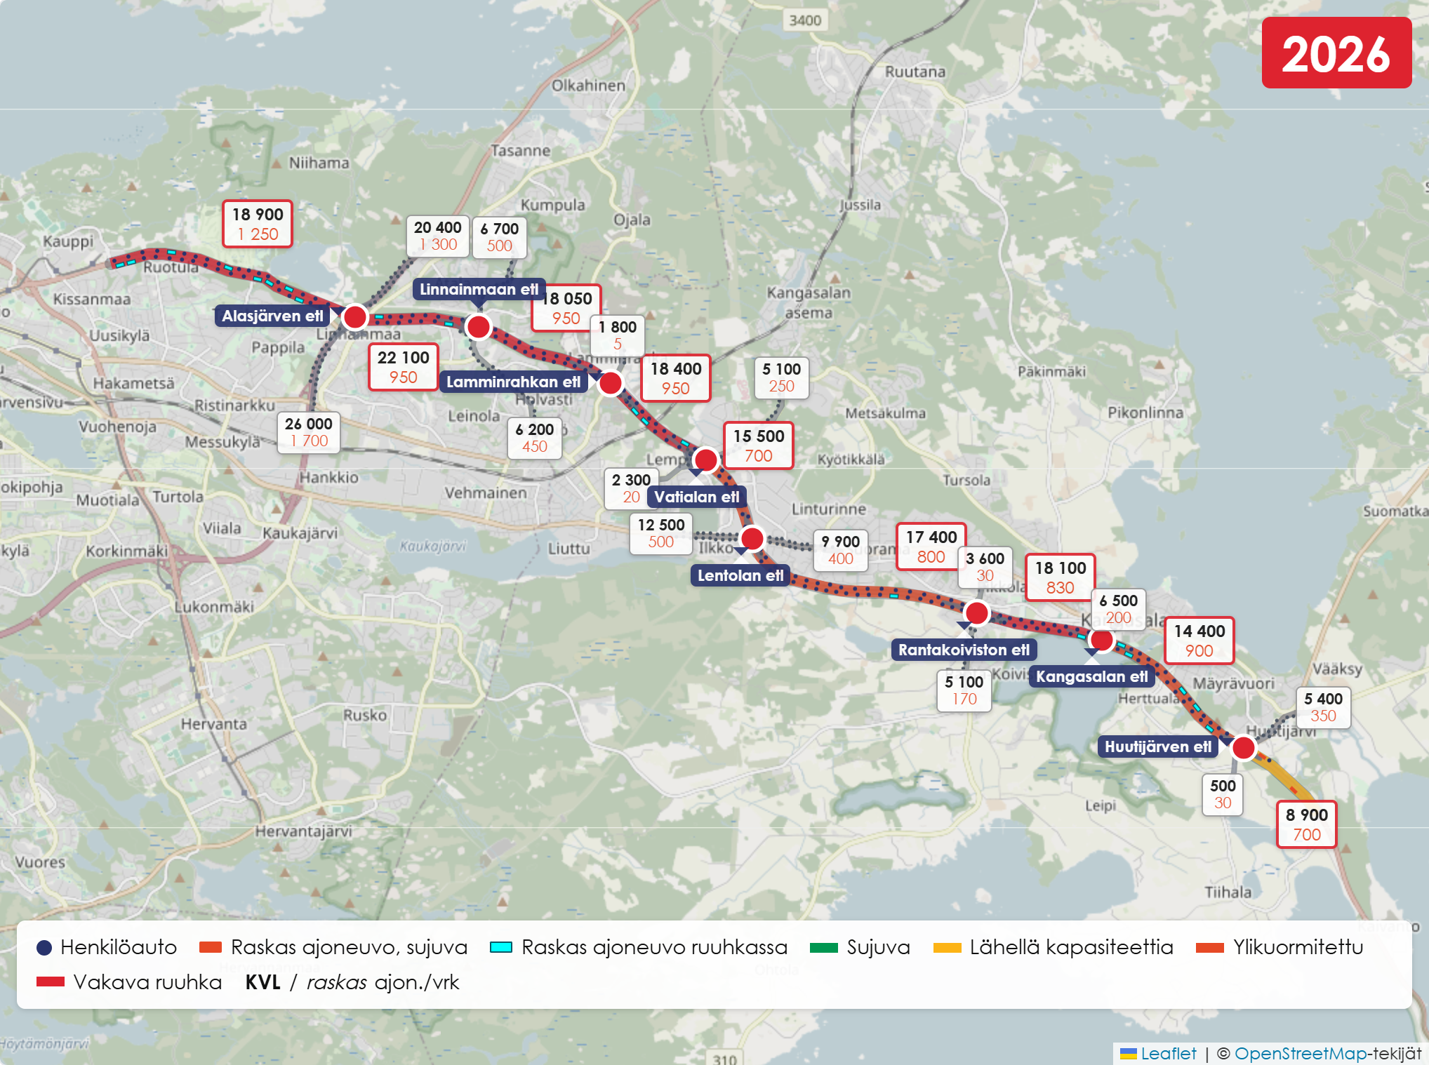
Liikennemäärät nyt (2026)
Luvut: KVL / raskas liikenne ajon./vrk. Värit: kuormitus suhteessa 1+1-tien kapasiteettiin 9 000 ajon./vrk.

Slide 9
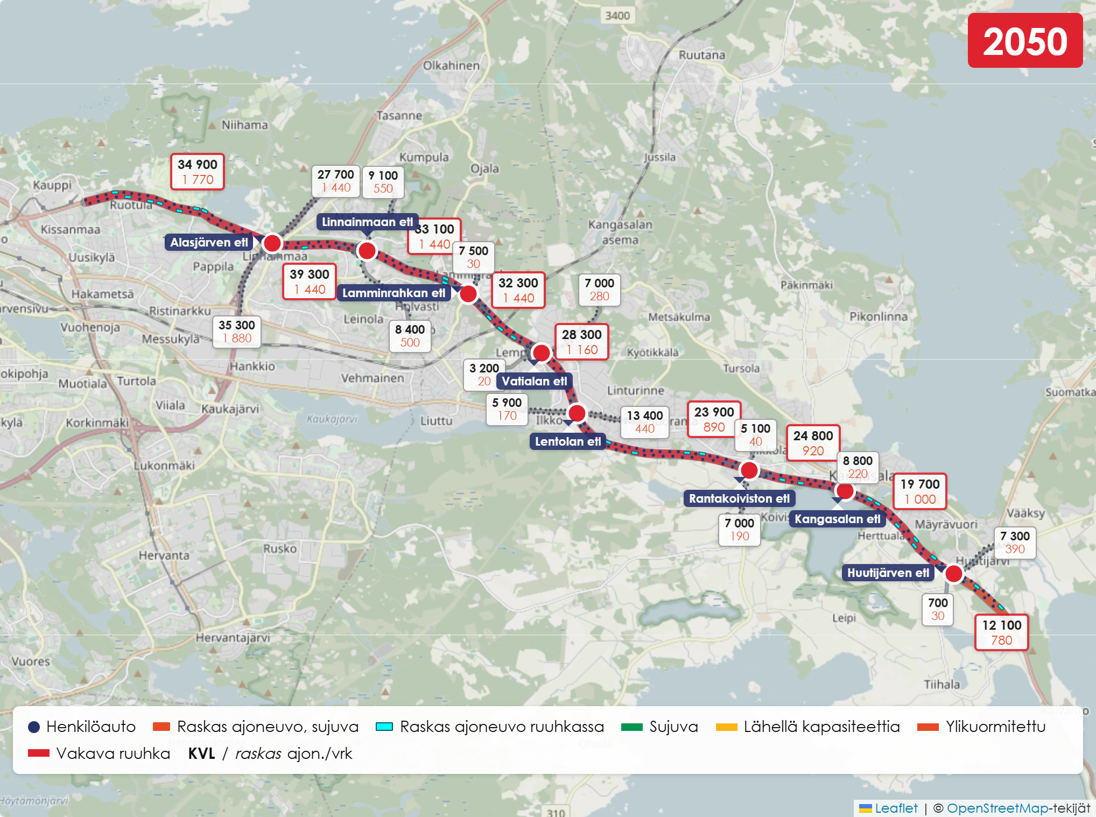
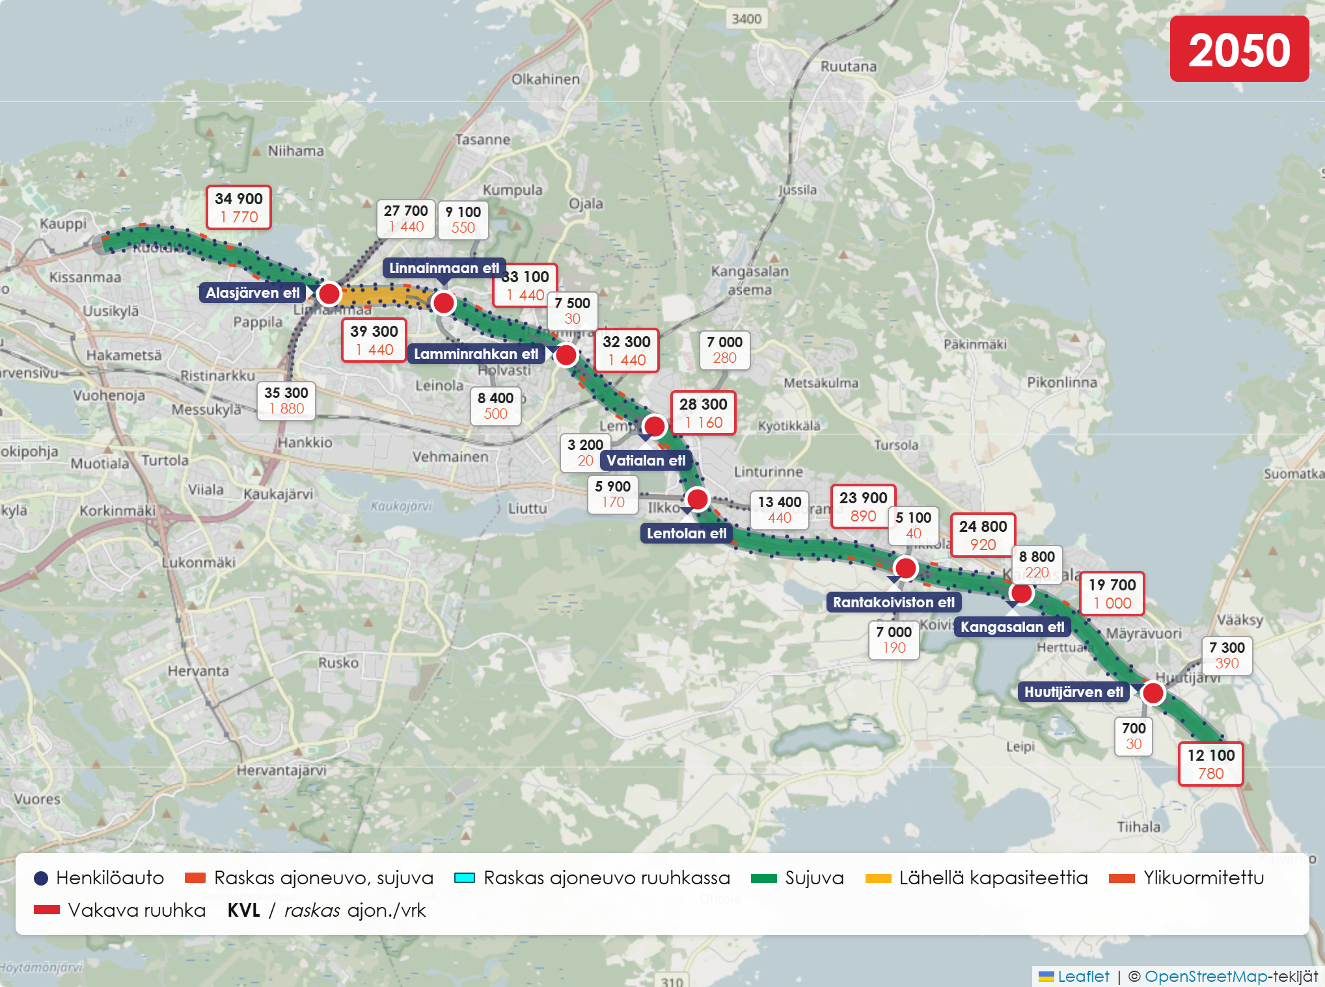
Vuonna 2050: 1+1 vs. 2+2
1+1 – tie ruuhkautuu pahasti
2+2 – liikenne jakautuu kahdelle kaistalle
Liikennemäärät: Vt 12 Alasjärvi–Huutijärvi tiesuunnitelma, nykytila ja ennuste 2050. Välivuodet on laskettu tasaisella kasvulla. 1+1-tien kapasiteetti 9 000 ajon./vrk (Väyläviraston ohjeita 16/2021). 2+2-tien kapasiteetiksi on oletettu havainnollistamista varten 45 000 ajon./vrk. Autojen määrä kartalla on suuntaa antava.

Slide 10

Maan kannattavin yhteysvälihanke
Hyöty-kustannussuhde 2,85

Slide 11
Vt 12 ja vertailukelpoiset hankkeet
H/K 2,85 on erinomainen kannattavuusluku väylähankkeelle
Vertailukelpoisista yhteysvälihankkeista vt 12 on maan ylivoimainen ykkönen
Koko maan lähes 200 tiesuunnittelukohteesta vt 12 on sijalla 5
Edellä on vain pääkaupunkiseudun sisäisiä hankkeita sekä karkea esisuunnittelulaskelma Lahden seudulta
Lähde: Väyläviraston julkaisuja 33/2026 (Investointiohjelman 2027–2034 aineistoa), taulukot 2 ja 9 sekä hankekuvaukset. Toimivuus = Liikenne 12 -suunnitelman toimivuustavoitteen tehokkuus.

Slide 12
H/K-suhde ja toimivuus
Hanke | Sijainti | H/K | Toimivuus
Vt 12 Alasjärvi–Huutijärvi (VE 1) | Tampere–Kangasala | 2,85 | 2,65
Vt 12 Lahti–Kouvola, Joutjärvi–Uusikylä (VE 1) | Lahti | 2,15 | 1,52
Vt 4 Vaajakosken kohta (VE 2) | Jyväskylä | 1,68 | 1,55
Vt 2 Porin keskusta ja Vt 8 Tiiliruukin etl (VE 4) | Pori | 1,64 | 1,36
Vt 3 Kannelmäki–Kaivoksela, Kuninkaantammen etl | Helsinki | 1,57 | 1,35
Vt 25 Langansböle–Västerbacka (VE 2) | Raasepori | 0,95 | 0,90
Kt 67 ja vt 19 Kivisaari–Atria | Seinäjoki | 0,87 | 0,54
Vt 6 Kouvolan kohta, Keltti–Puhjo (VE 3) | Kouvola | 0,76 | 0,72
Vt 12 Risala–Mankala | Lahti ja Iitti | 0,70 | –
Vt 25 Asemantien liittymän kohta | Vihti | 0,62 | 0,70
Lähde: Väyläviraston julkaisuja 33/2026 (Investointiohjelman 2027–2034 aineistoa), taulukot 2 ja 9 sekä hankekuvaukset. Toimivuus = Liikenne 12 -suunnitelman toimivuustavoitteen tehokkuus.

Slide 13

Kasvu ja elinkeinoelämä
Vt 12 on kynnysinvestointi alueen kasvulle

Slide 14
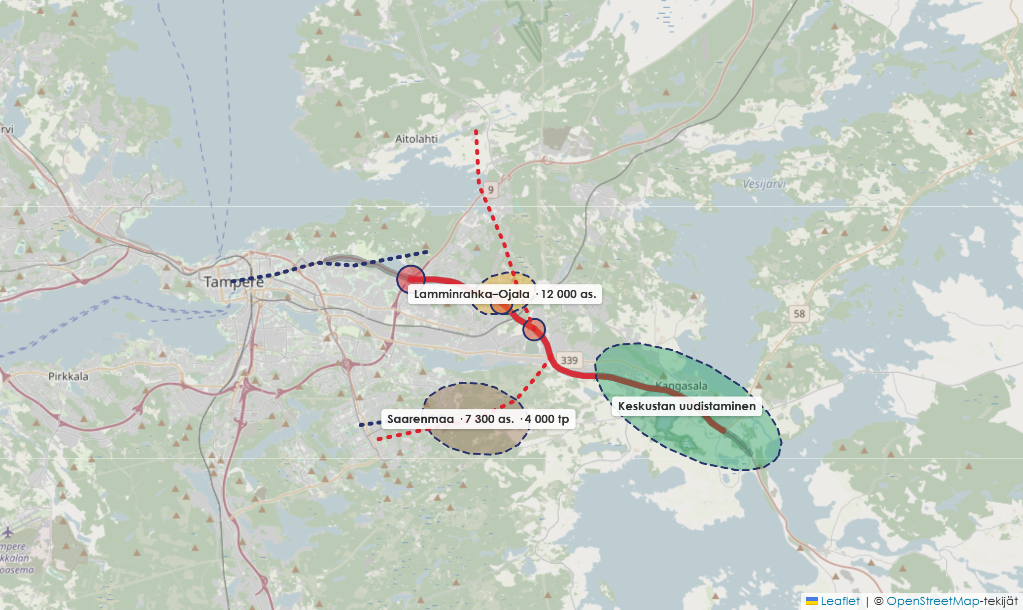
Vt 12 osa isoa hankekokonaisuutta
Kaupunkiseudun kasvu painottuu vahvasti etelään ja itään
Kangasala on suhteellisesti koko maan kovimpia kasvajia (top 5)
Vt 12:n toteutus on kynnysinvestointi monelle muulle hankkeelle
Kaksikaistaisena vt 12 ei mahdollista kasvua

Slide 15
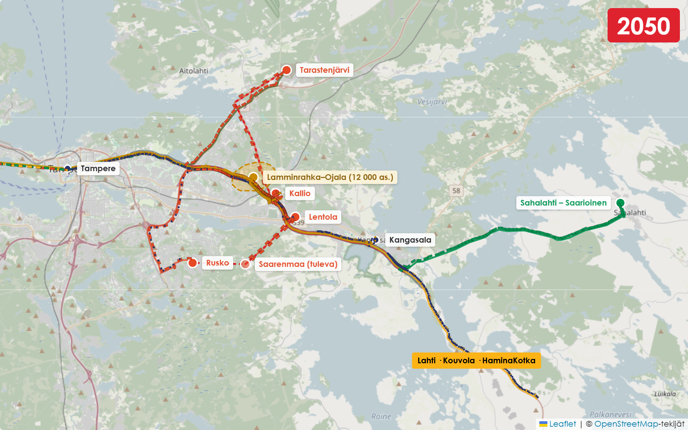
Vt 12 ja elinkeinoelämä
Raskas liikenne on vilkasta koko hankealueella: raskaan liikenteen KVL 650–1 000
Nelikaistaistukselle on peruste jo ilman erittäin vilkasta paikallisliikennettäkin
Satamakuljetukset Rauma–Kouvola-käytävällä
Ruokakuljetukset: alkutuotanto ja jalostus, etenkin Saarioisten Sahalahden tehtaat
Paikallinen teollisuus: Kallio, Lentola, välillisesti mm. Rusko, Tarastenjärvi ja tulevaisuudessa Saarenmaa
Kehä II:n tulevat jatkeet
Raskas liikenne 650–1 000 ajon./vrk koko hankealueella
Kartta: teollisuuden rekat (oranssi), ruokakuljetukset Sahalahdelta (vihreä), satamakuljetukset (keltainen) ja henkilöautot (sininen) vuonna 2050. Reitit karkeita.

Slide 16

Ympäristö ja turvallisuus
Meluntorjunta, pyöräily ja sotilaallinen liikkuvuus

Slide 17
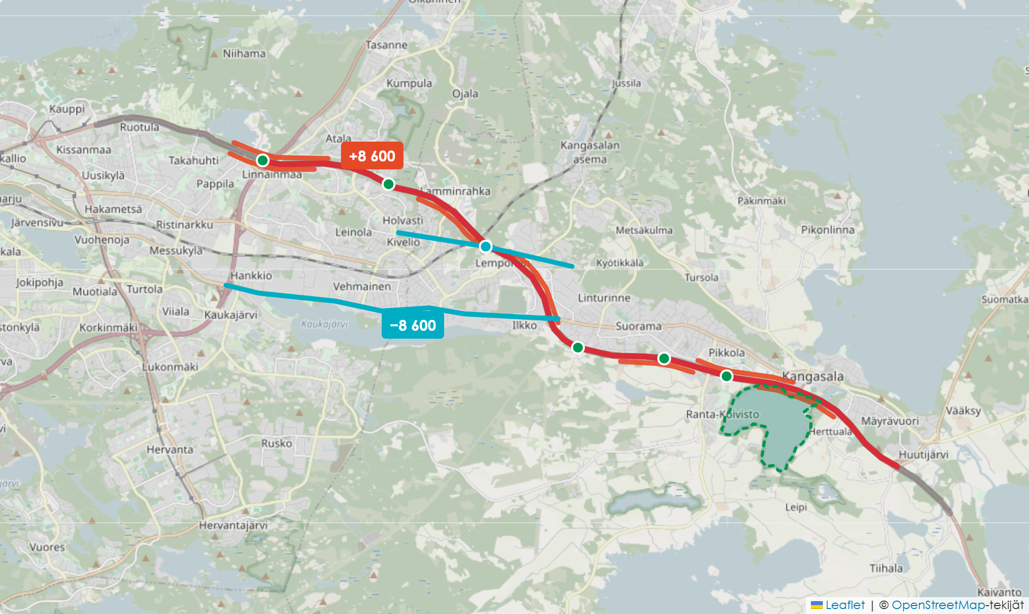
Melusuojaus, pyöräväylät ja taajamaliikenne
Ulkoilureittien alikulkuja ja pieneläintunneleita
Kangasalan seudullinen pääpyörätie (1. vaihe Suorama–Liuttu) kulkee vt 12:n poikki
Kirkkojärven Natura-alueen huomiointi: melun ja tien estevaikutuksen vähentäminen
Liikenteen mallinnettu vähenemä Kangasalantiellä (st 339): tuhansia ajoneuvoja vuorokaudessa
Melusuojaukselle on tarvetta pitkin hankealuetta
Kartan kohteet karkeasti: melusuojaustarve (oranssi), pääpyörätie ja st 339 (turkoosi), Kirkkojärven Natura-alue (vihreä katkoviiva).

Slide 18
Pirkanmaa ja sotilaallinen liikkuvuus
Vt 12 on osa pohjoismaisen varautumisstrategian kuljetuskäytäviä
Osa TEN-T-verkkoa ja sotilaallisen liikkuvuuden (Milmob) käytävää
TEN-T
E16
Milmob
Rauma–Kouvola

Slide 19

Rahoitus kannattaviin hankkeisiin
Väyläverkon kehittämisessä tulisi keskittyä ainoastaan niihin hankkeisiin, joilla on Väyläviraston laskentamenetelmien mukaan hyvä hyöty-kustannussuhde ja jotka ovat siten yhteiskunnallisesti kannattavia investointihankkeita.
Vt 12 Alasjärvi–Huutijärvi: H/K 2,85.

